Slide 1

融
销
通
系
统
项目小组成员：黄国杉，麦芯瑜，崔学童，王炜铭，何家良，文懂华，张振鹏，苏永康

Slide 2





1、选题背景及意义
2、研究方法及过程
目录
3、系统设计概览
CATALOG
4、项目成果展示
5、结论的分析及致谢

Slide 3
选
题
背
景
及
意
义
网站开发环境，选题的背景，选题的意义

Slide 4
网站的开发环境
开发语言：
Java
项目基础框架：
B/S三层架构
开发工具：
IDEA
3
4
项目主要技术：
SprintBoot+Vue3
2
5
开发平台：
Windows10系统
数据库：
MySQL5.0
1
6
融销通系统

Slide 5
选题背景
在当前农业金融市场中，小额融资难、融资成本高以及产品销售市场上同质化严重等问题日益凸显，成为制约农业发展的关键因素。一方面，农户因缺乏足够的资金支持和有效的融资渠道，难以扩大生产规模、提升生产效率，导致农业生产效益低下；另一方面，农产品销售市场存在信息不对称、销售渠道单一等问题，使得优质农产品难以获得应有的市场认可和价值体现。针对这一背景，我们开发起了“融销通”平台，旨在破解农业金融市场困境，推动农产品交易创新，为农户提供全方位的金融服务与产品销售支持，提升农产品市场竞争力，实现农业、农户和投资方的三方共赢。

Slide 6
选题意义
1.提升农产品市场竞争力：传统农业依赖单边市场模式，销售渠道有限，农产品难以进入广阔的市场。通过“融销通”平台，农户可以直接与消费者、批发商等建立联系，借助互联网技术打破地域限制，提升产品的市场覆盖率和竞争力。
2.缓解融资难题：农户在传统融资渠道中常常面临小额融资困难，且融资流程复杂。平台通过集成金融服务，为农户提供个性化的融资支持，简化贷款申请流程，提升融资效率，帮助农户获得所需的资金，促进农业生产和发展。
3.解决农户高债务问题：高债务是许多农户面临的严重问题。通过平台提供的金融服务和专家指导，农户可以获得更为科学和合理的财务规划建议，降低债务风险，实现经济自给自足。

Slide 7
选题意义
4.促进农业技术和知识的普及：平台不仅提供金融支持，还能为农户提供农业技术服务和专家指导。通过专家的在线咨询和技术指导，农户能够了解最新的农业技术，提高生产效率和产品质量，从而增强市场竞争力。
5.推动农业产业全生命周期管理：通过数字化管理工具，平台将农业产品的生产、销售和融资环节打通，整合专家、银行及管理人员的资源，实现跨领域的协同合作，优化农业产业链的整体运作效率，帮助农户更好地应对生产和市场变化。
6.促进数字经济发展：该平台的建设和推广将有助于推动农业与互联网的深度融合，促进数字农业的发展，推动乡村振兴和农村经济的数字化转型。
7.总结："融销通"平台的实施不仅有助于提高农户的收入水平，缓解农业生产中的融资和销售难题，还能促进农业产业的现代化和可持续发展，具有重要的社会、经济和技术意义。

Slide 8
研
究
方
法
及
过
程
功能分析，两大管理模块，前台用户交易流程，后台交易单处理流程

Slide 9
功能分析
前台
经过对时下大型农产品销售网站的调查，对该系统的功能进行的大体的划分，融销同系统将划分为两大管理模块。前台模块涵盖商品展示与搜索，商品购买与支付，订单管理，专家指导，农业知识，融资申请等功能。后台模块涵盖平台中用户与权限管理，商品与库存管理，交易与支付，专家指导与知识管理，融资申请管理等模块。
后台

Slide 10
两大管理模块
首页：
（1）商品搜索（2）推荐信息
（3）商品信息（4）近期热门信息
专家指导：
（1）提问专家（2）预约专家
（3）问题信息
商品资源：
（1）商品详细资料（2）商品分类
（3）地址选择（4）商品评论
（5）添加购物车
购物车：
（1）查看购物车（2）修改商品数量
（3）修改收货地址 （4）提交订单
前台管理功能
双击添加标题文字
求购需求：
（1）商品详细资料（2）商品分类
（3）地址选择（4）需求发布
融资申请：
（1）提交融资申请
（2）申请状态查询
（3）融资方案推荐
农业知识：
（1）农业知识信息库
（2）农业知识查看
（3）农业知识筛选（4）农业知识评论
设置：
（1）个人信息管理（2）账户设置
（3）查看和管理发布信息
（4）专家与问题信息管理
（5）订单管理

Slide 11
两大管理模块
后台管理功能
双击添加标题文字
用户信息管理：
（1）用户地址（2）专家详情
系统管理：
（1）用户管理（2）角色管理
（3）菜单管理（4）通知公告
（5）日志管理（6）文件管理
交易与购物：
（1）商品订单（2）购物车
（3）优惠券
系统监控：
（1）在线用户（2）缓存监控
（3）Admin监控
用户交互：
（1）预约（2）农业知识点赞
（3）商品评价（4）问答
商品与需求管理：
（1）品种树（2）商品与需求
（3）规格库存

Slide 12
前台用户交易流程
浏览商品
选择商品
订购商品
未注册用户
注册
商品加入购物车
提交订货单
支付单货单
已登录注册用户
未登陆注册用户
登陆

Slide 13
后台交易单处理流程
用户订单
订单处理
订单发货
订单结账
订单删除

Slide 14
系
统
设
计
概
览

Slide 15
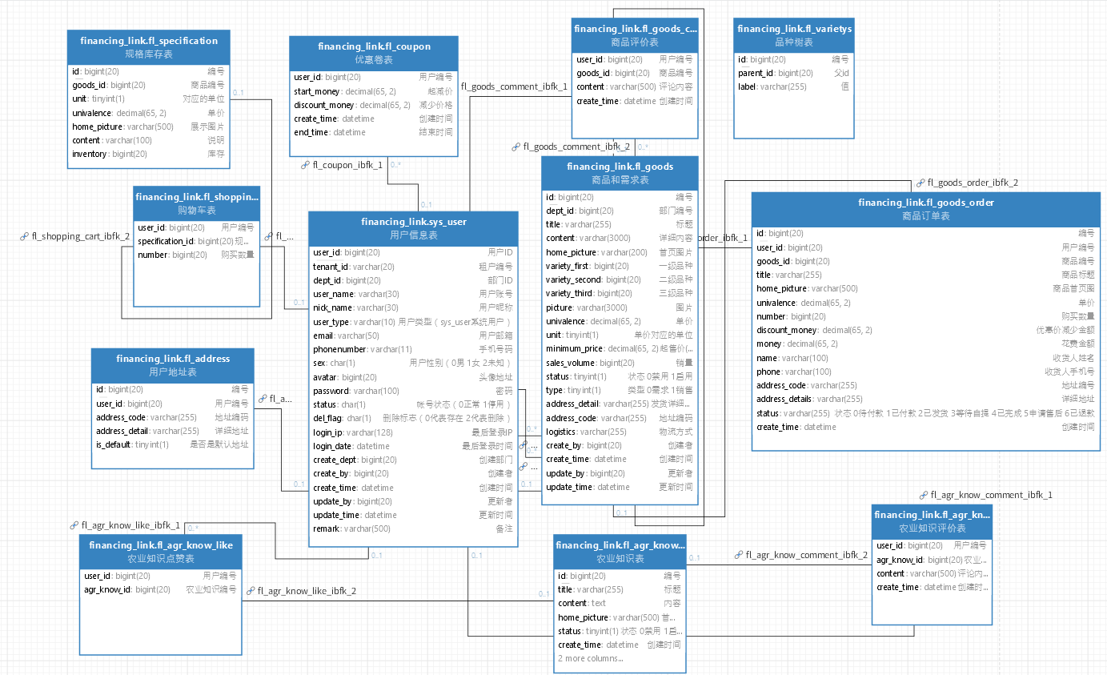
数 据 库 E-R 图
数据库E-R图

Slide 16
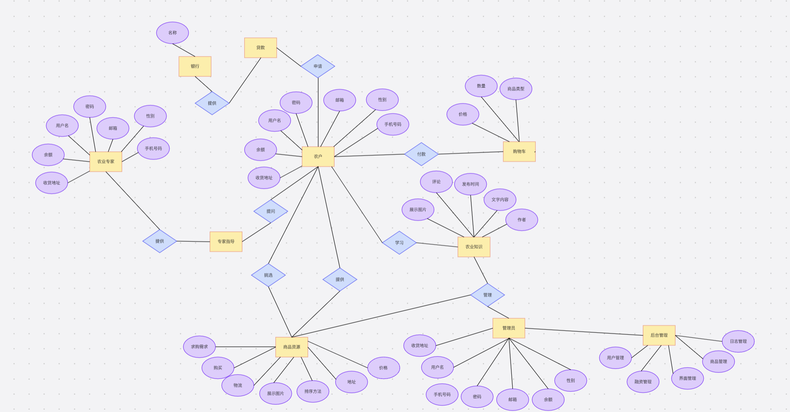
数 据 库 E-R 图
数据库E-R图

Slide 17
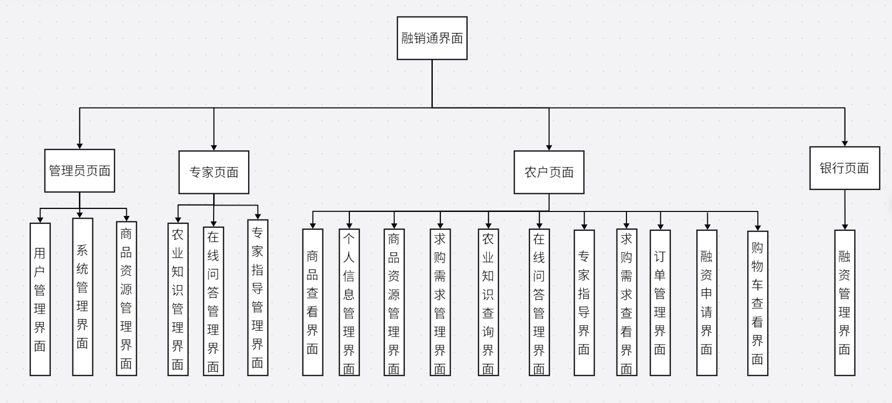
界 面 关 系 图

Slide 18
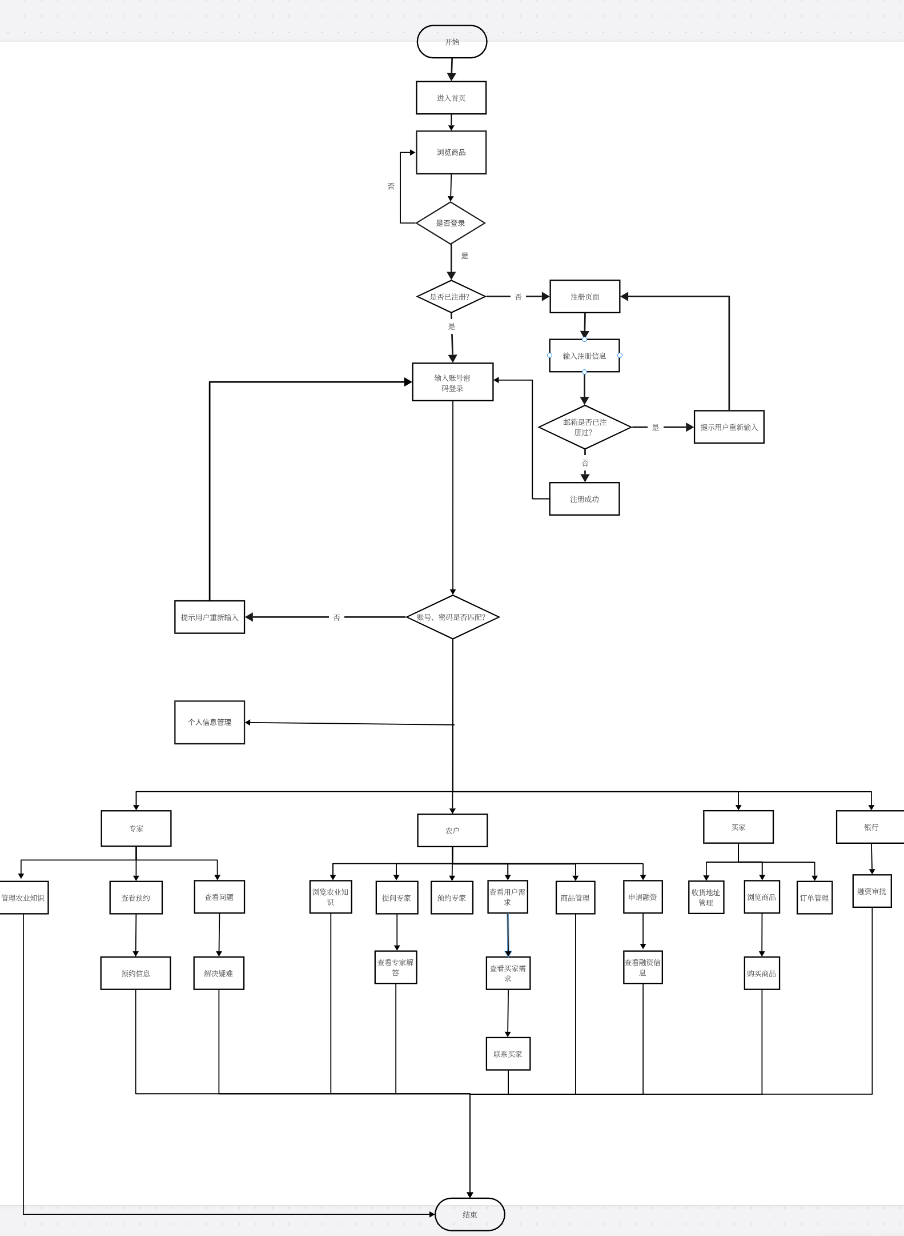
业 务 流 程 图

Slide 19
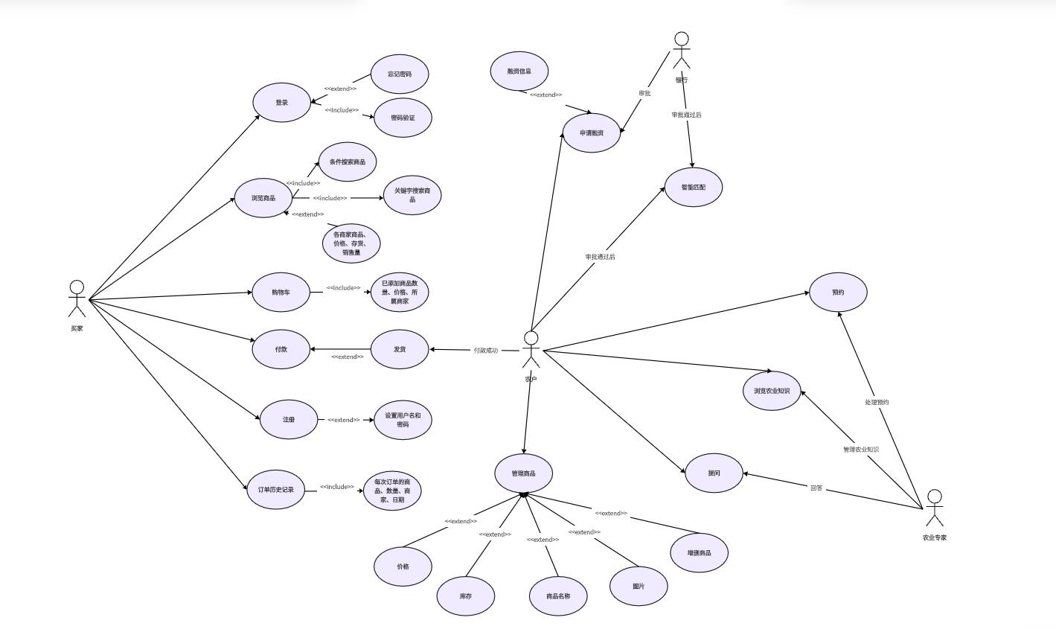
系 统 用 例 图

Slide 20
项
目
成
果
展
示
系统主页面、详见代码演示

Slide 21

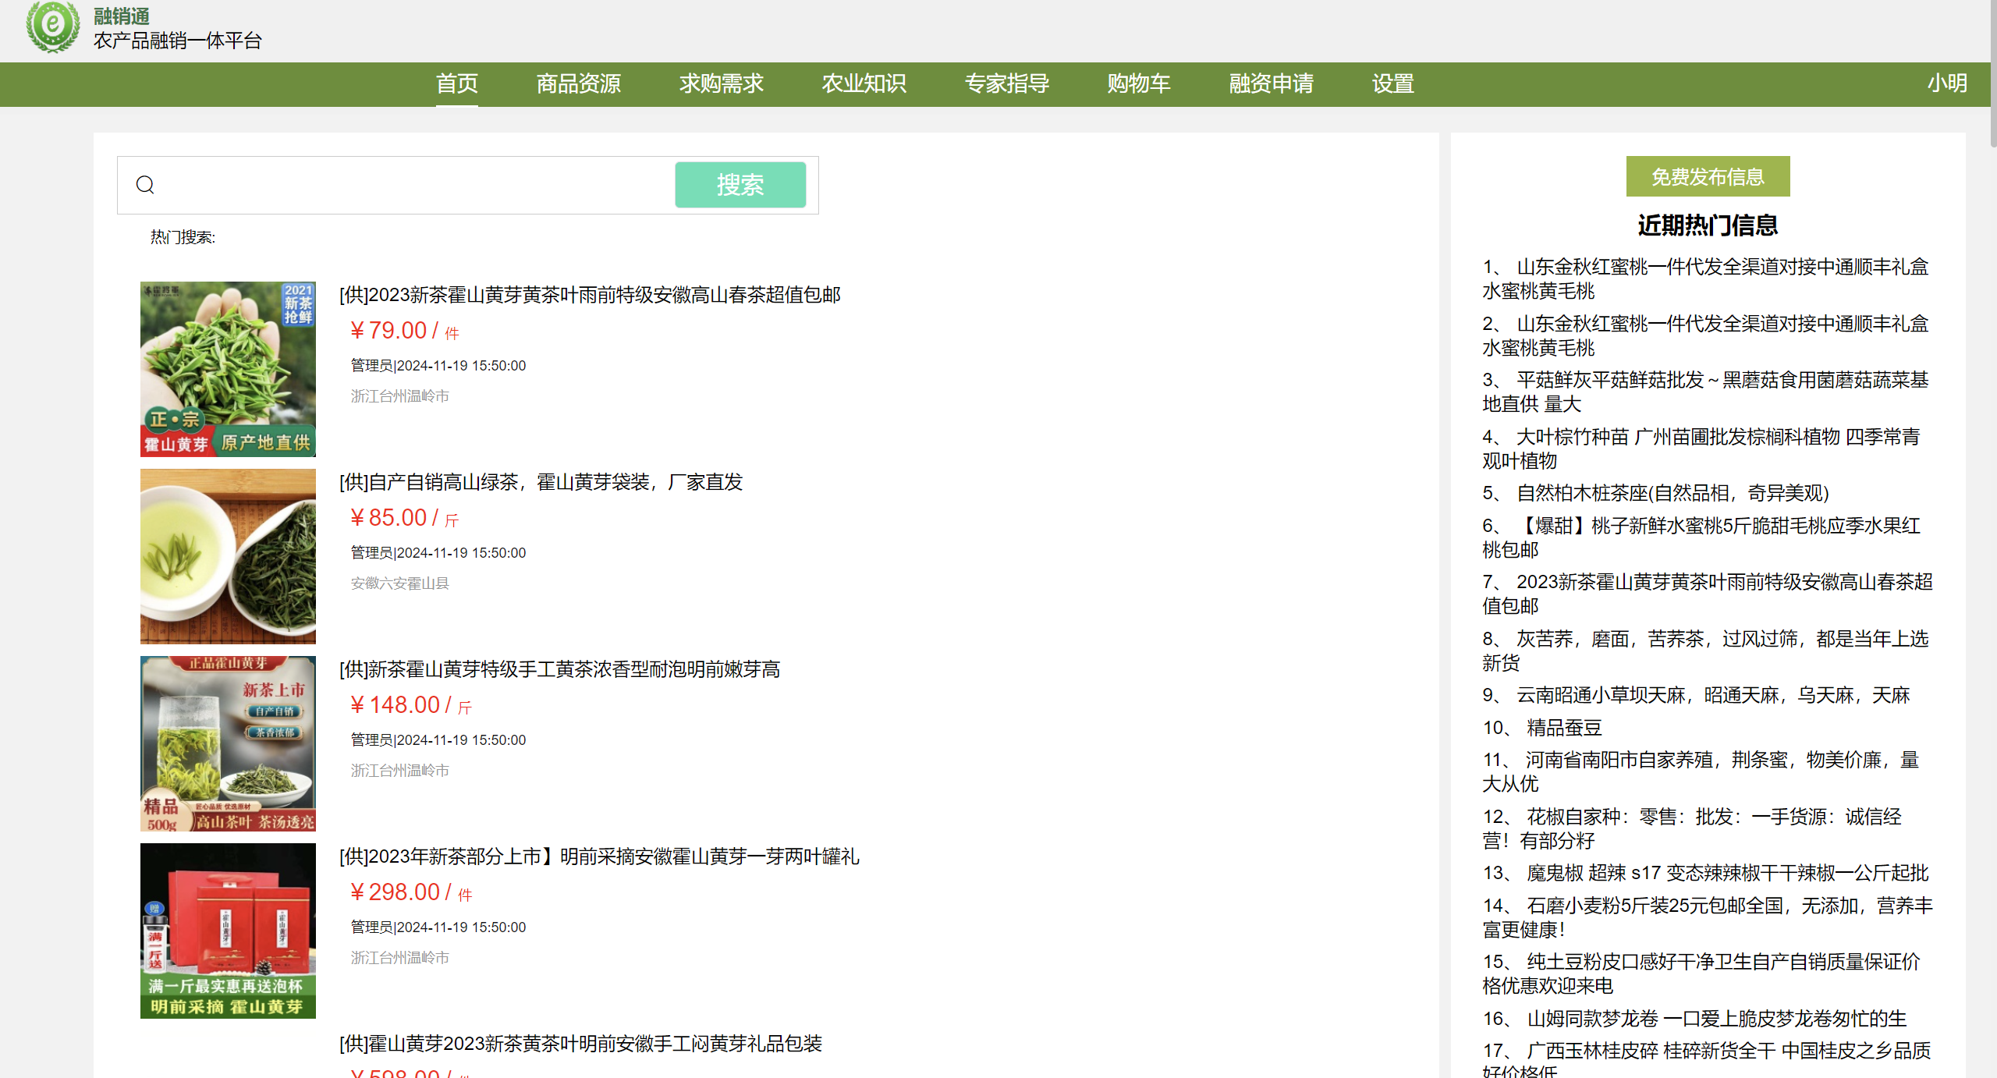
融销通首页

Slide 22
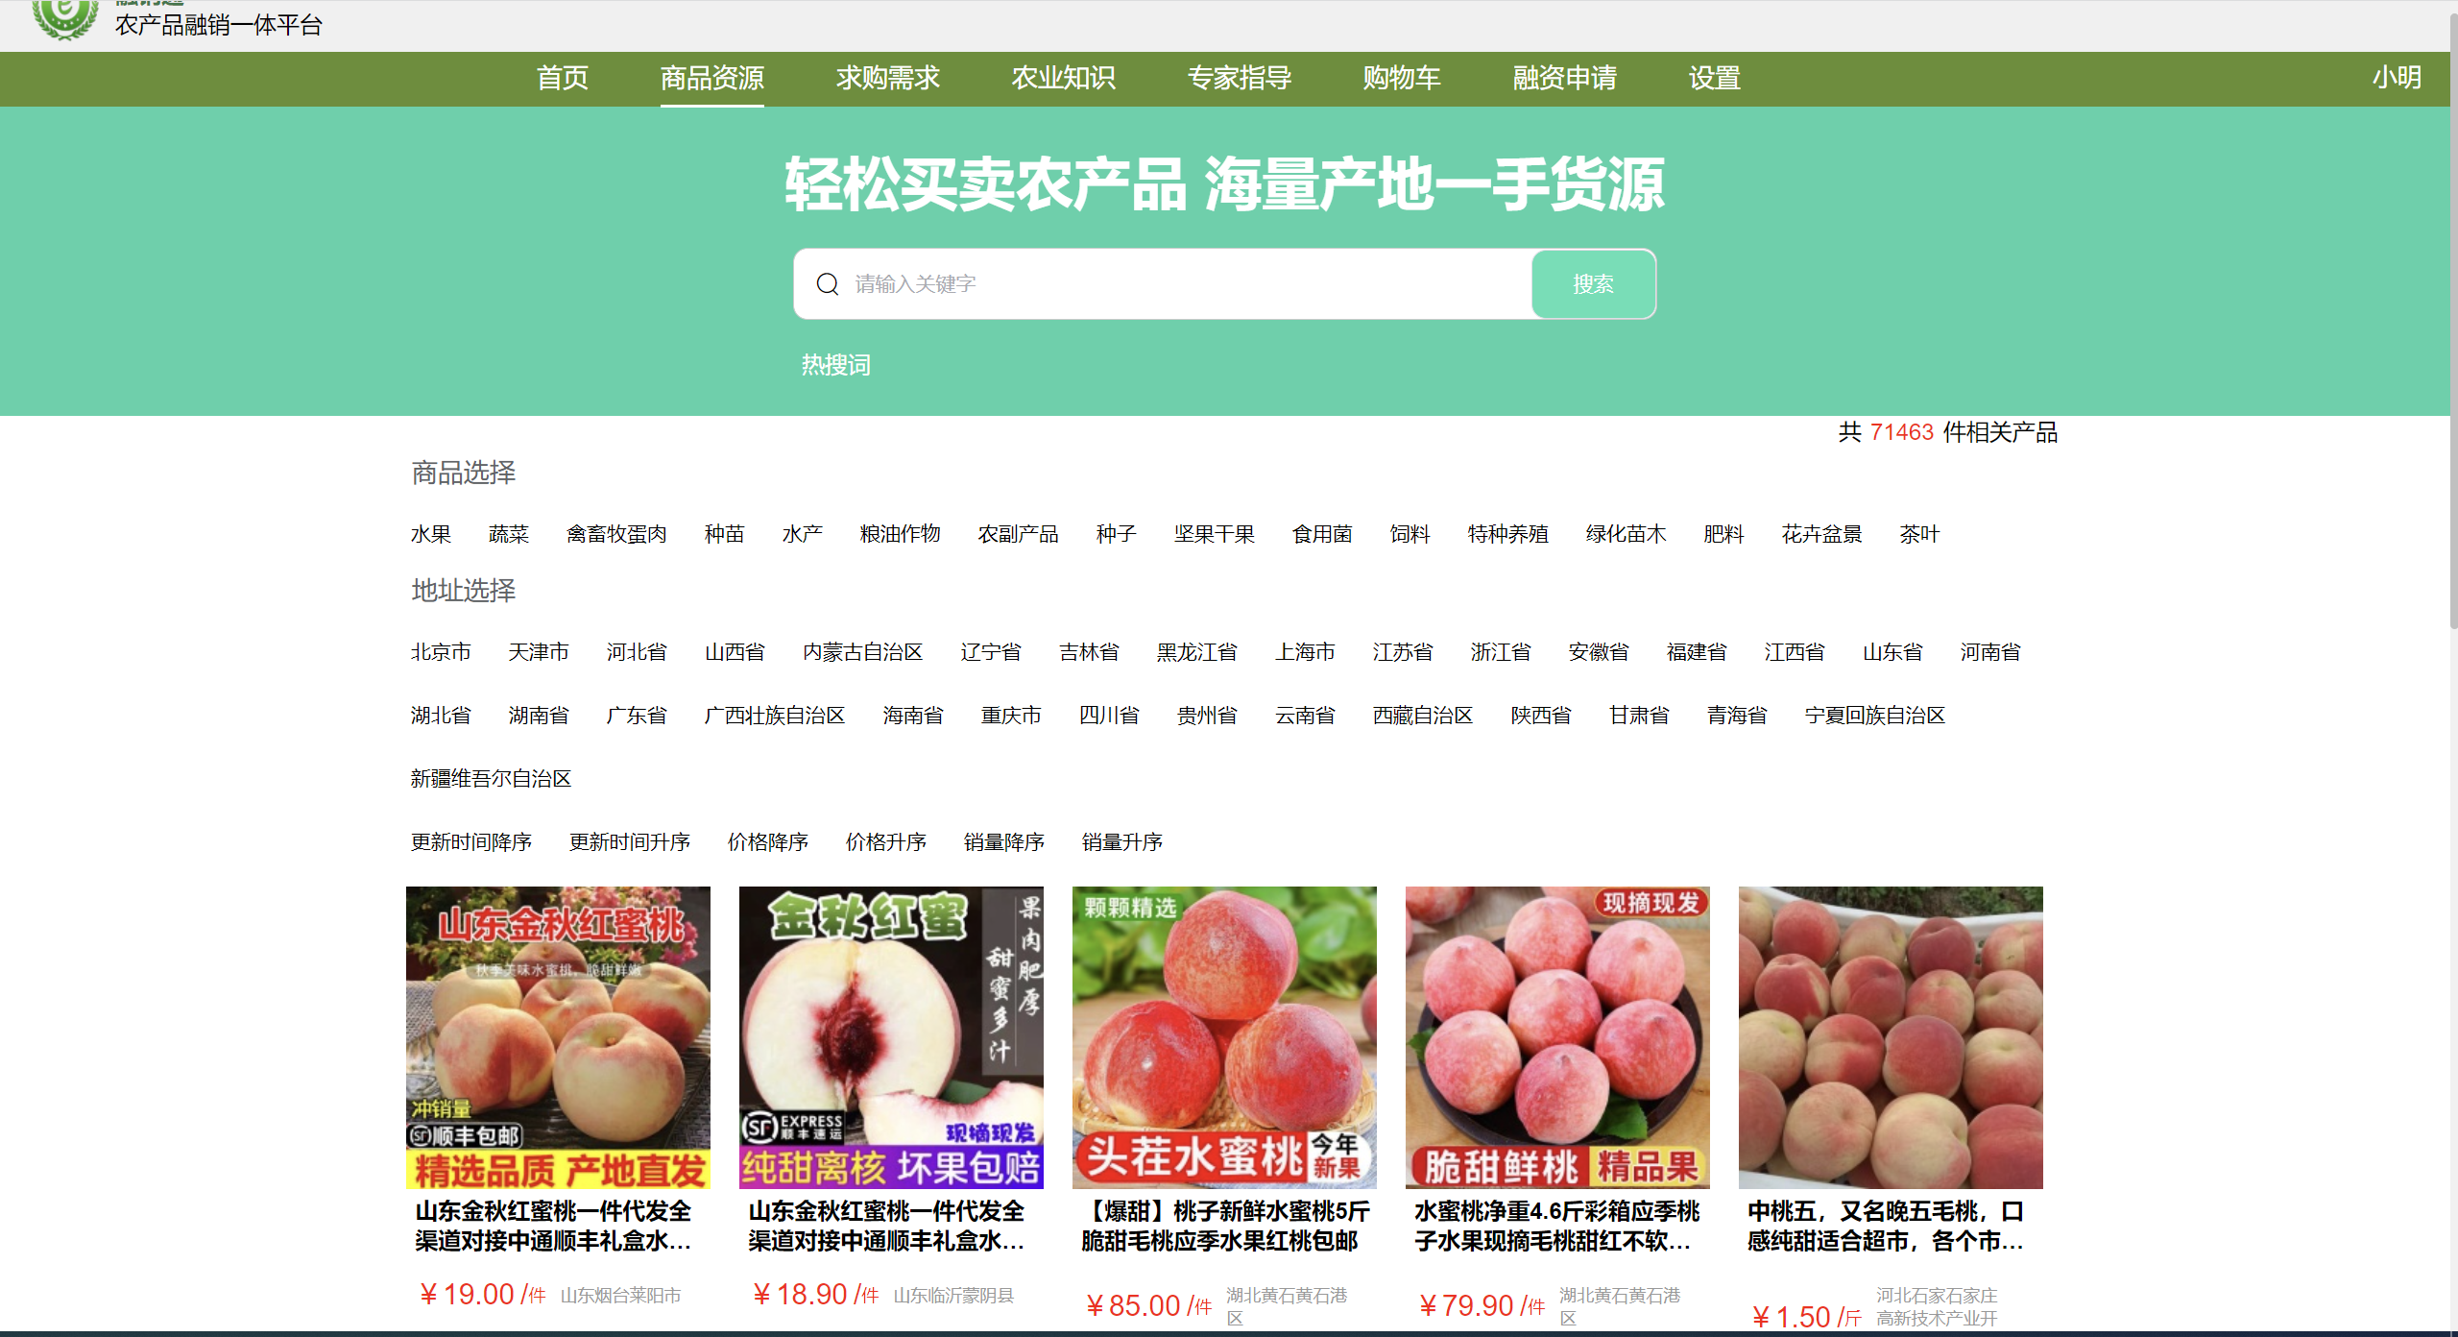
商品资源页面

Slide 23
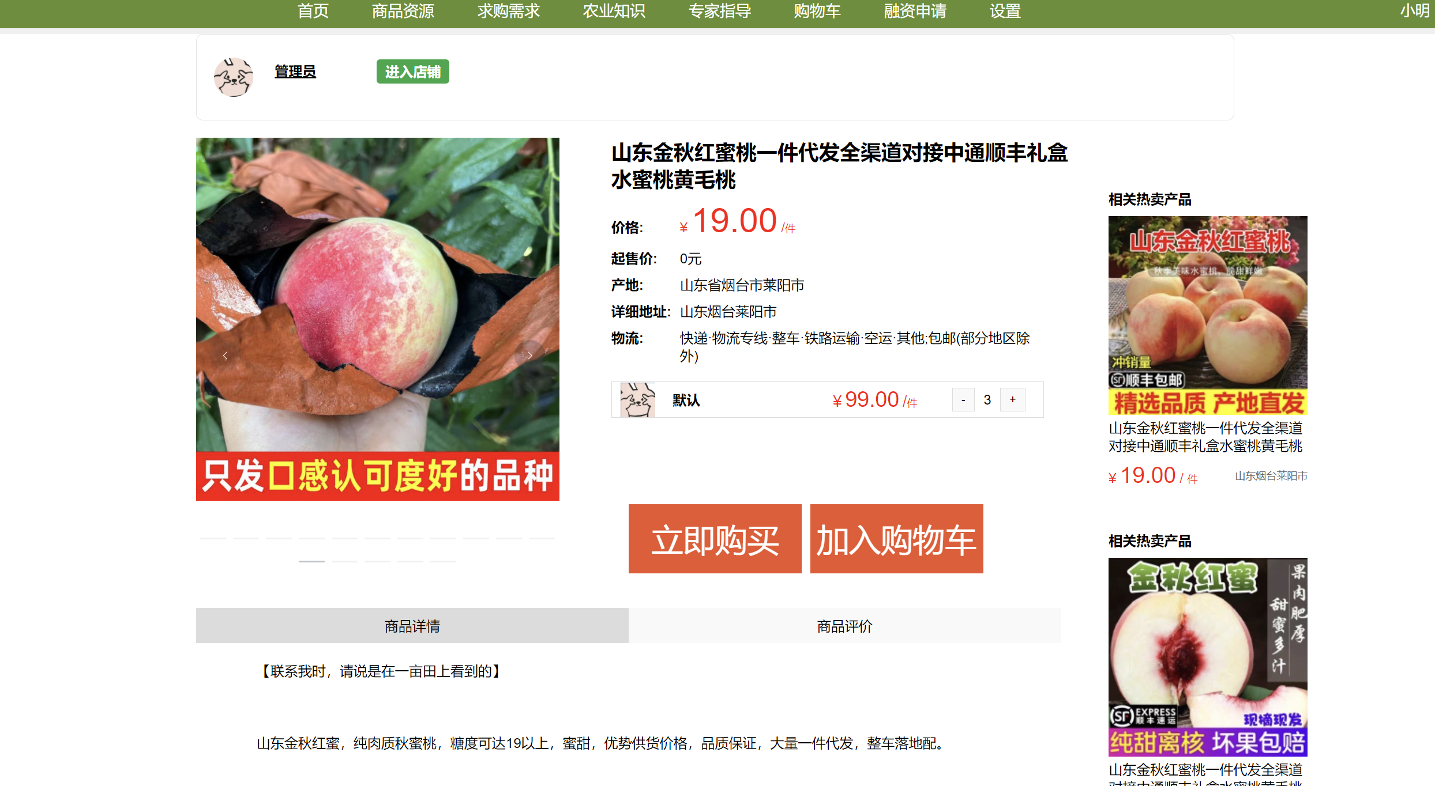
商品详情页面

Slide 24
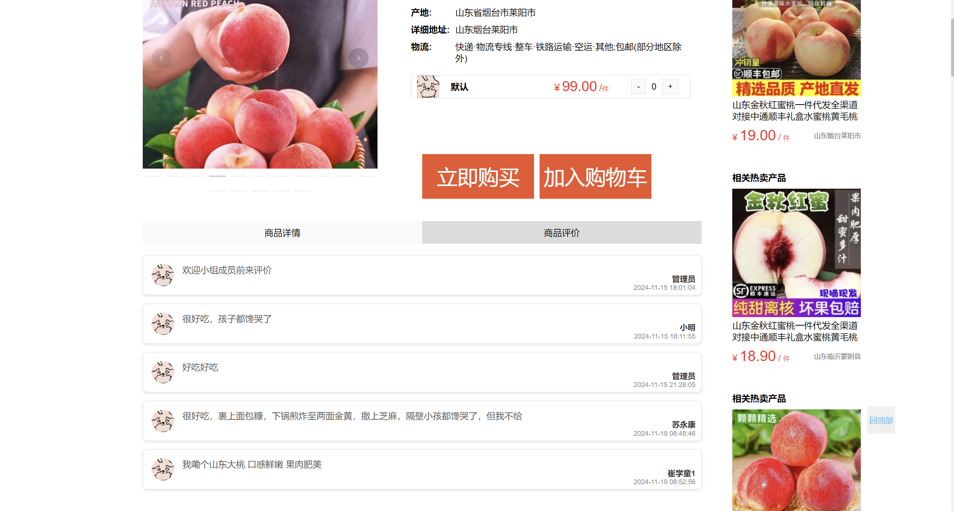
专家指导页面

Slide 25
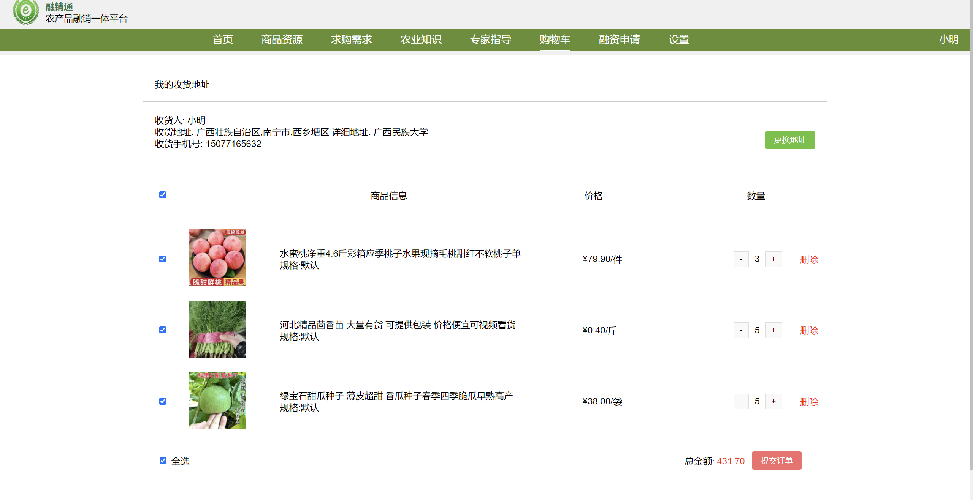
专家指导页面

Slide 26
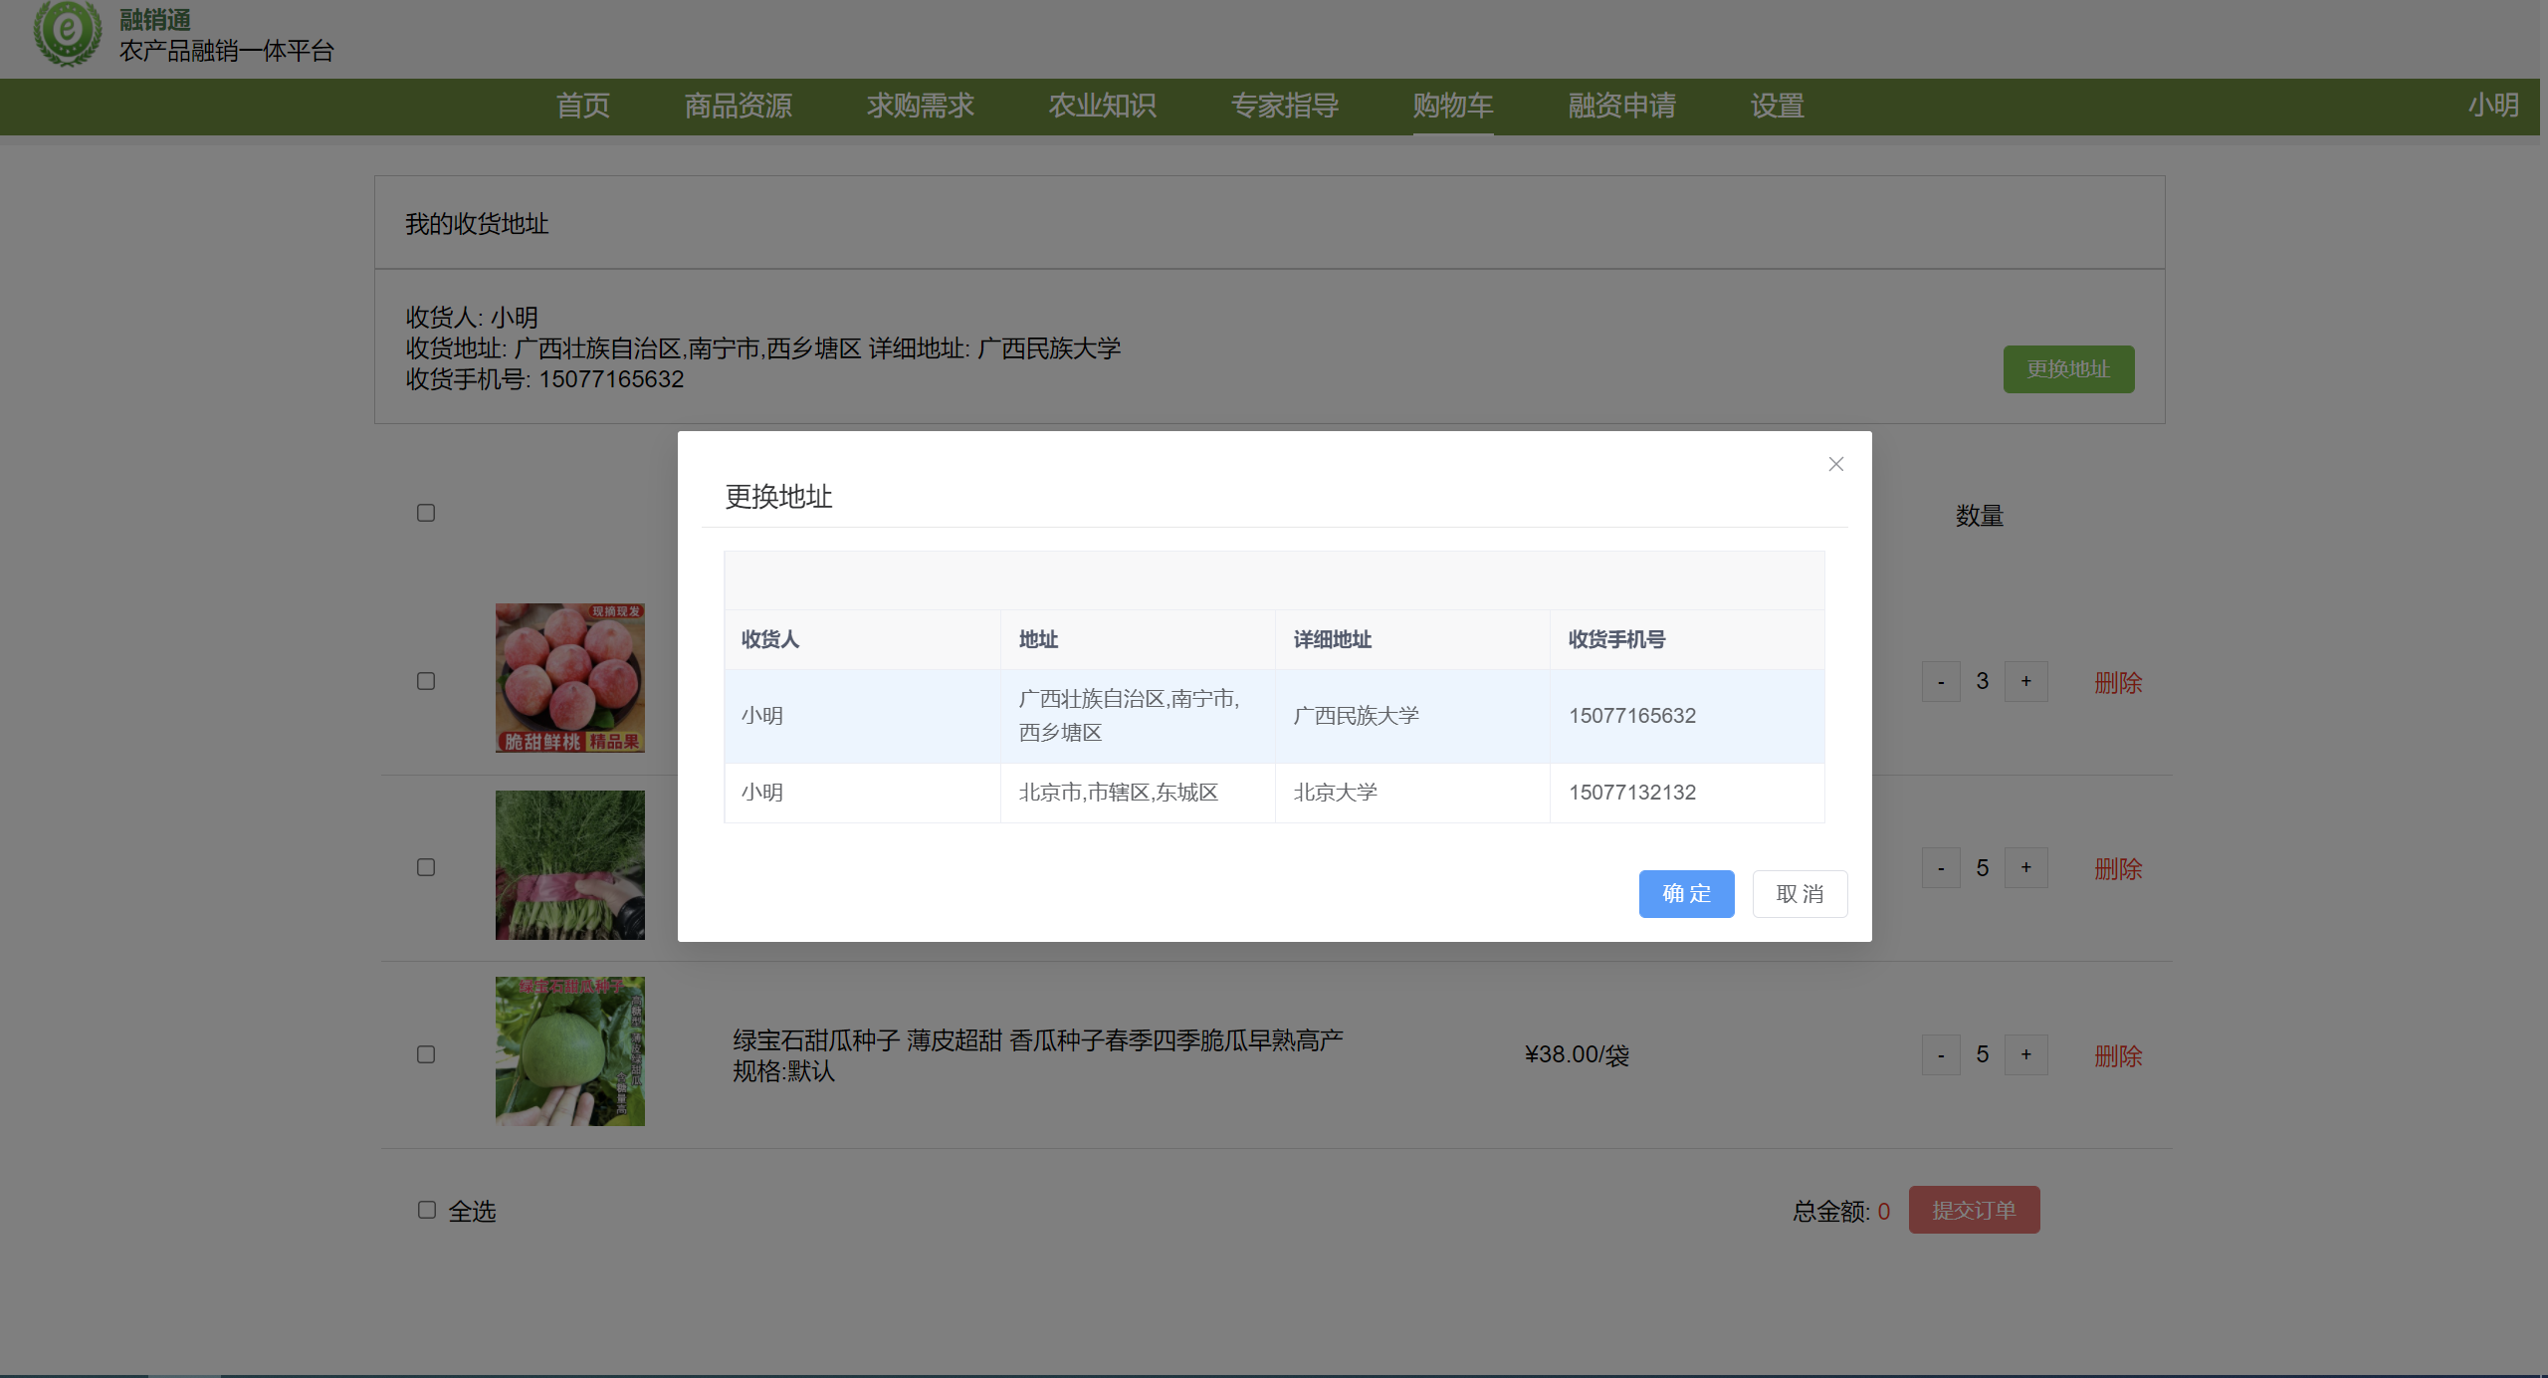
专家指导页面

Slide 27
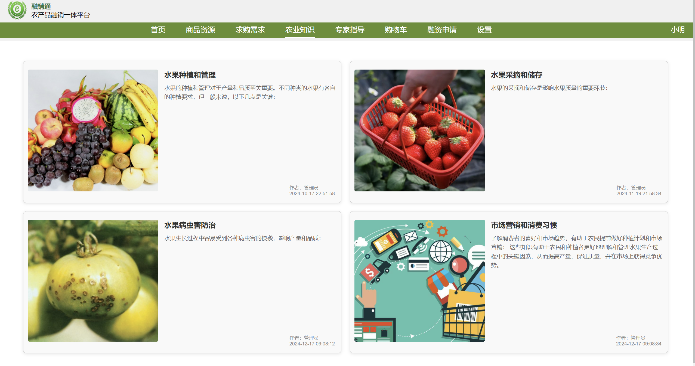
专家指导页面

Slide 28
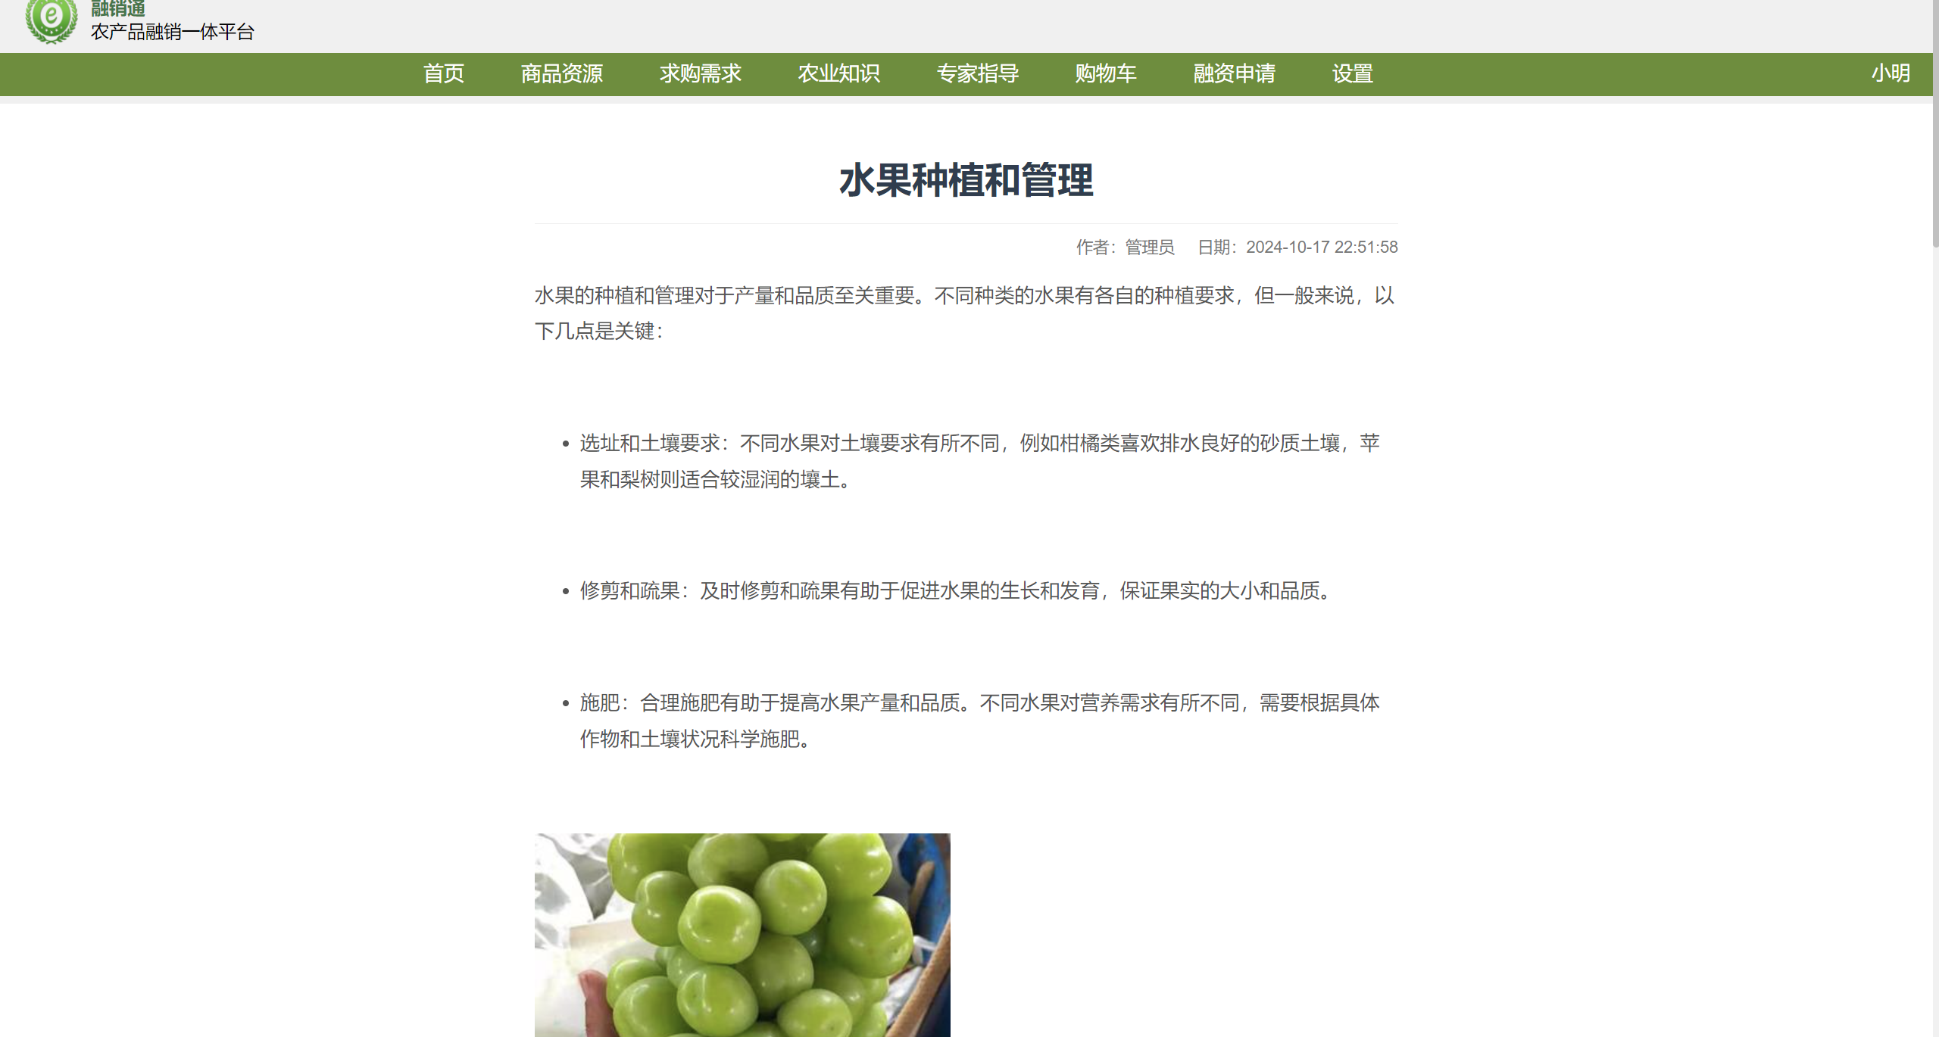
专家指导页面

Slide 29
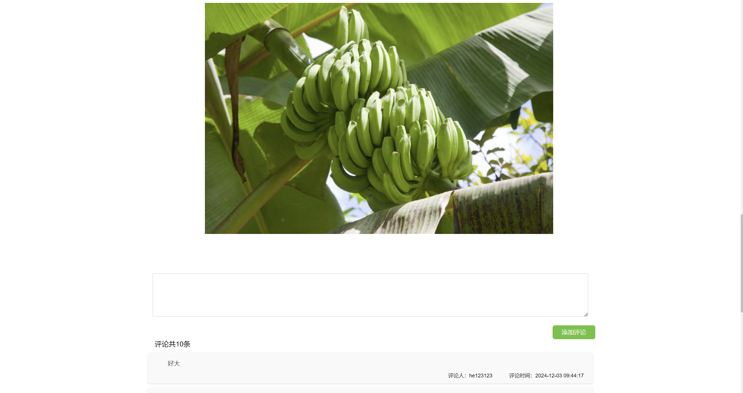
专家指导页面

Slide 30
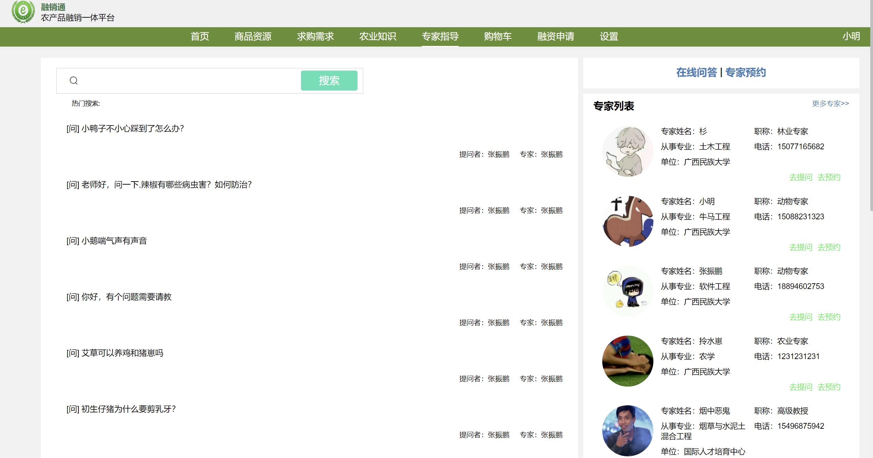
专家指导页面

Slide 31
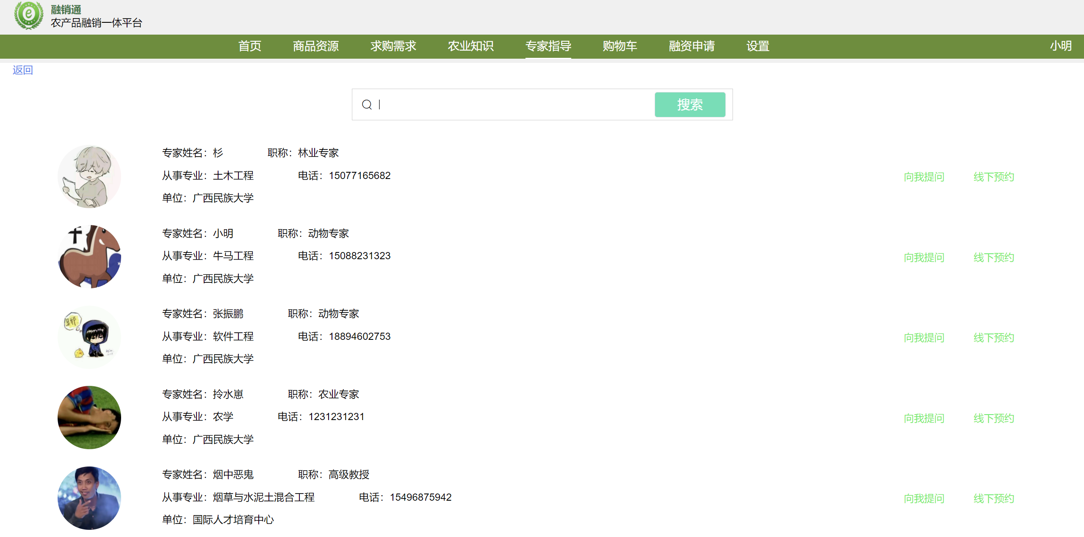
专家指导页面

Slide 32
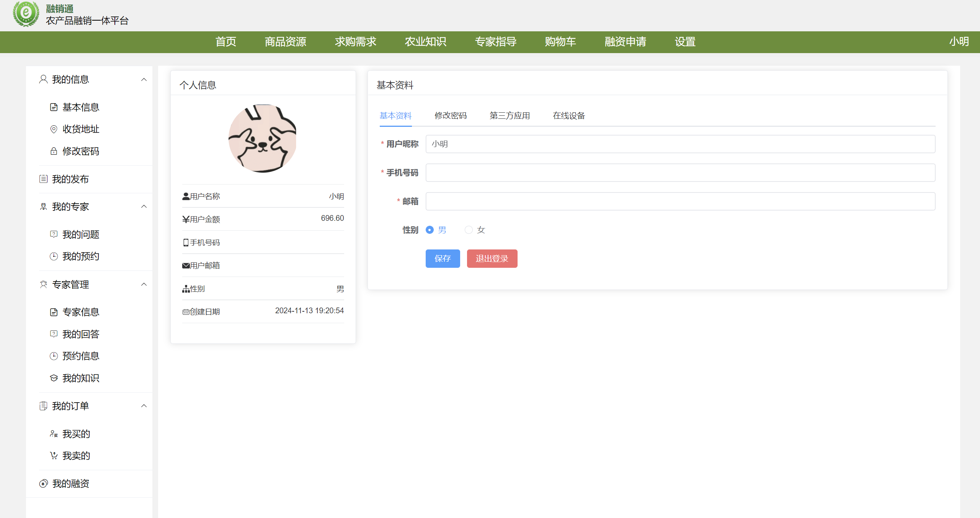
专家指导页面

Slide 33
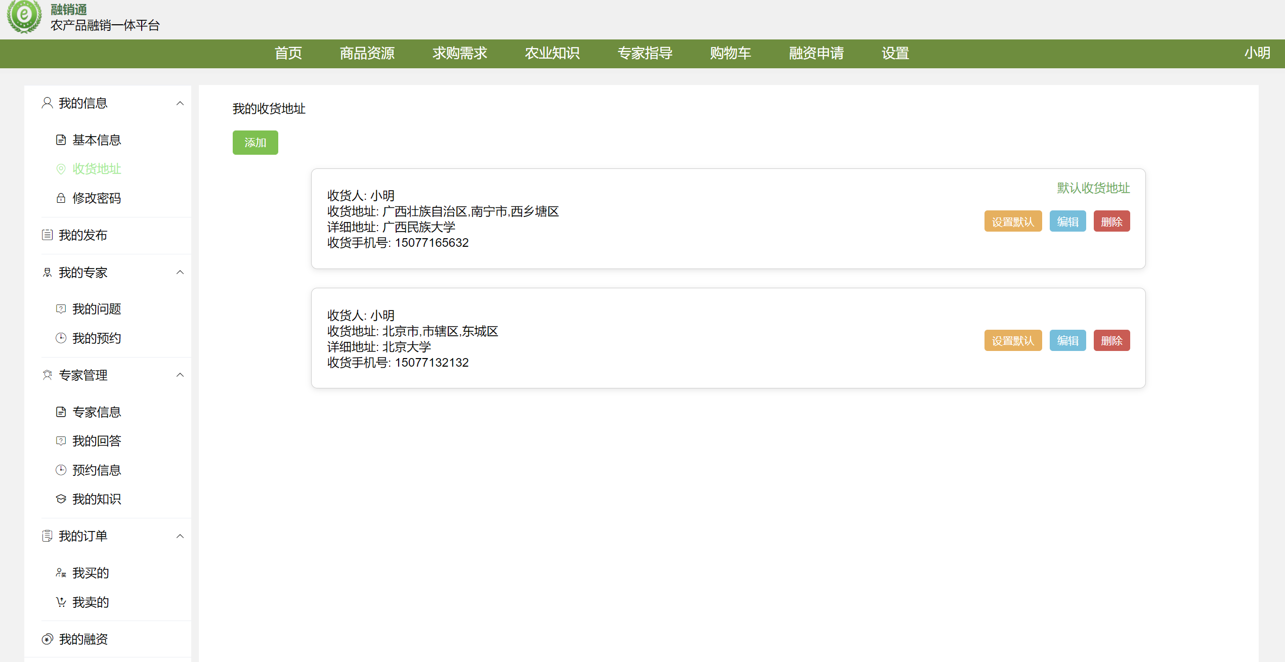
专家指导页面

Slide 34
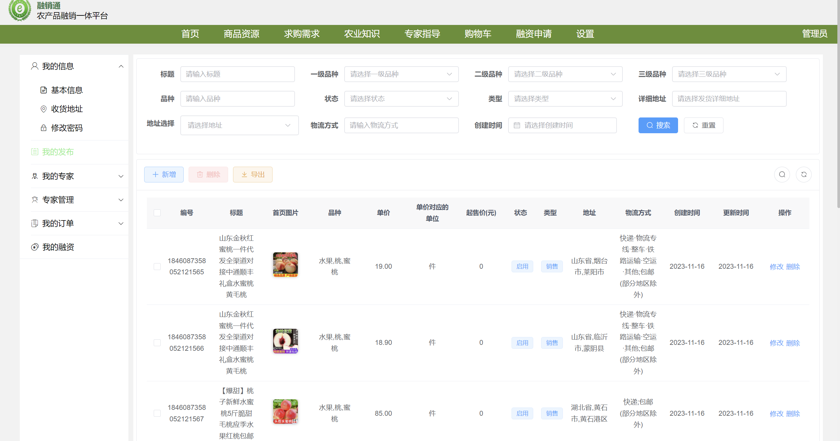
专家指导页面

Slide 35
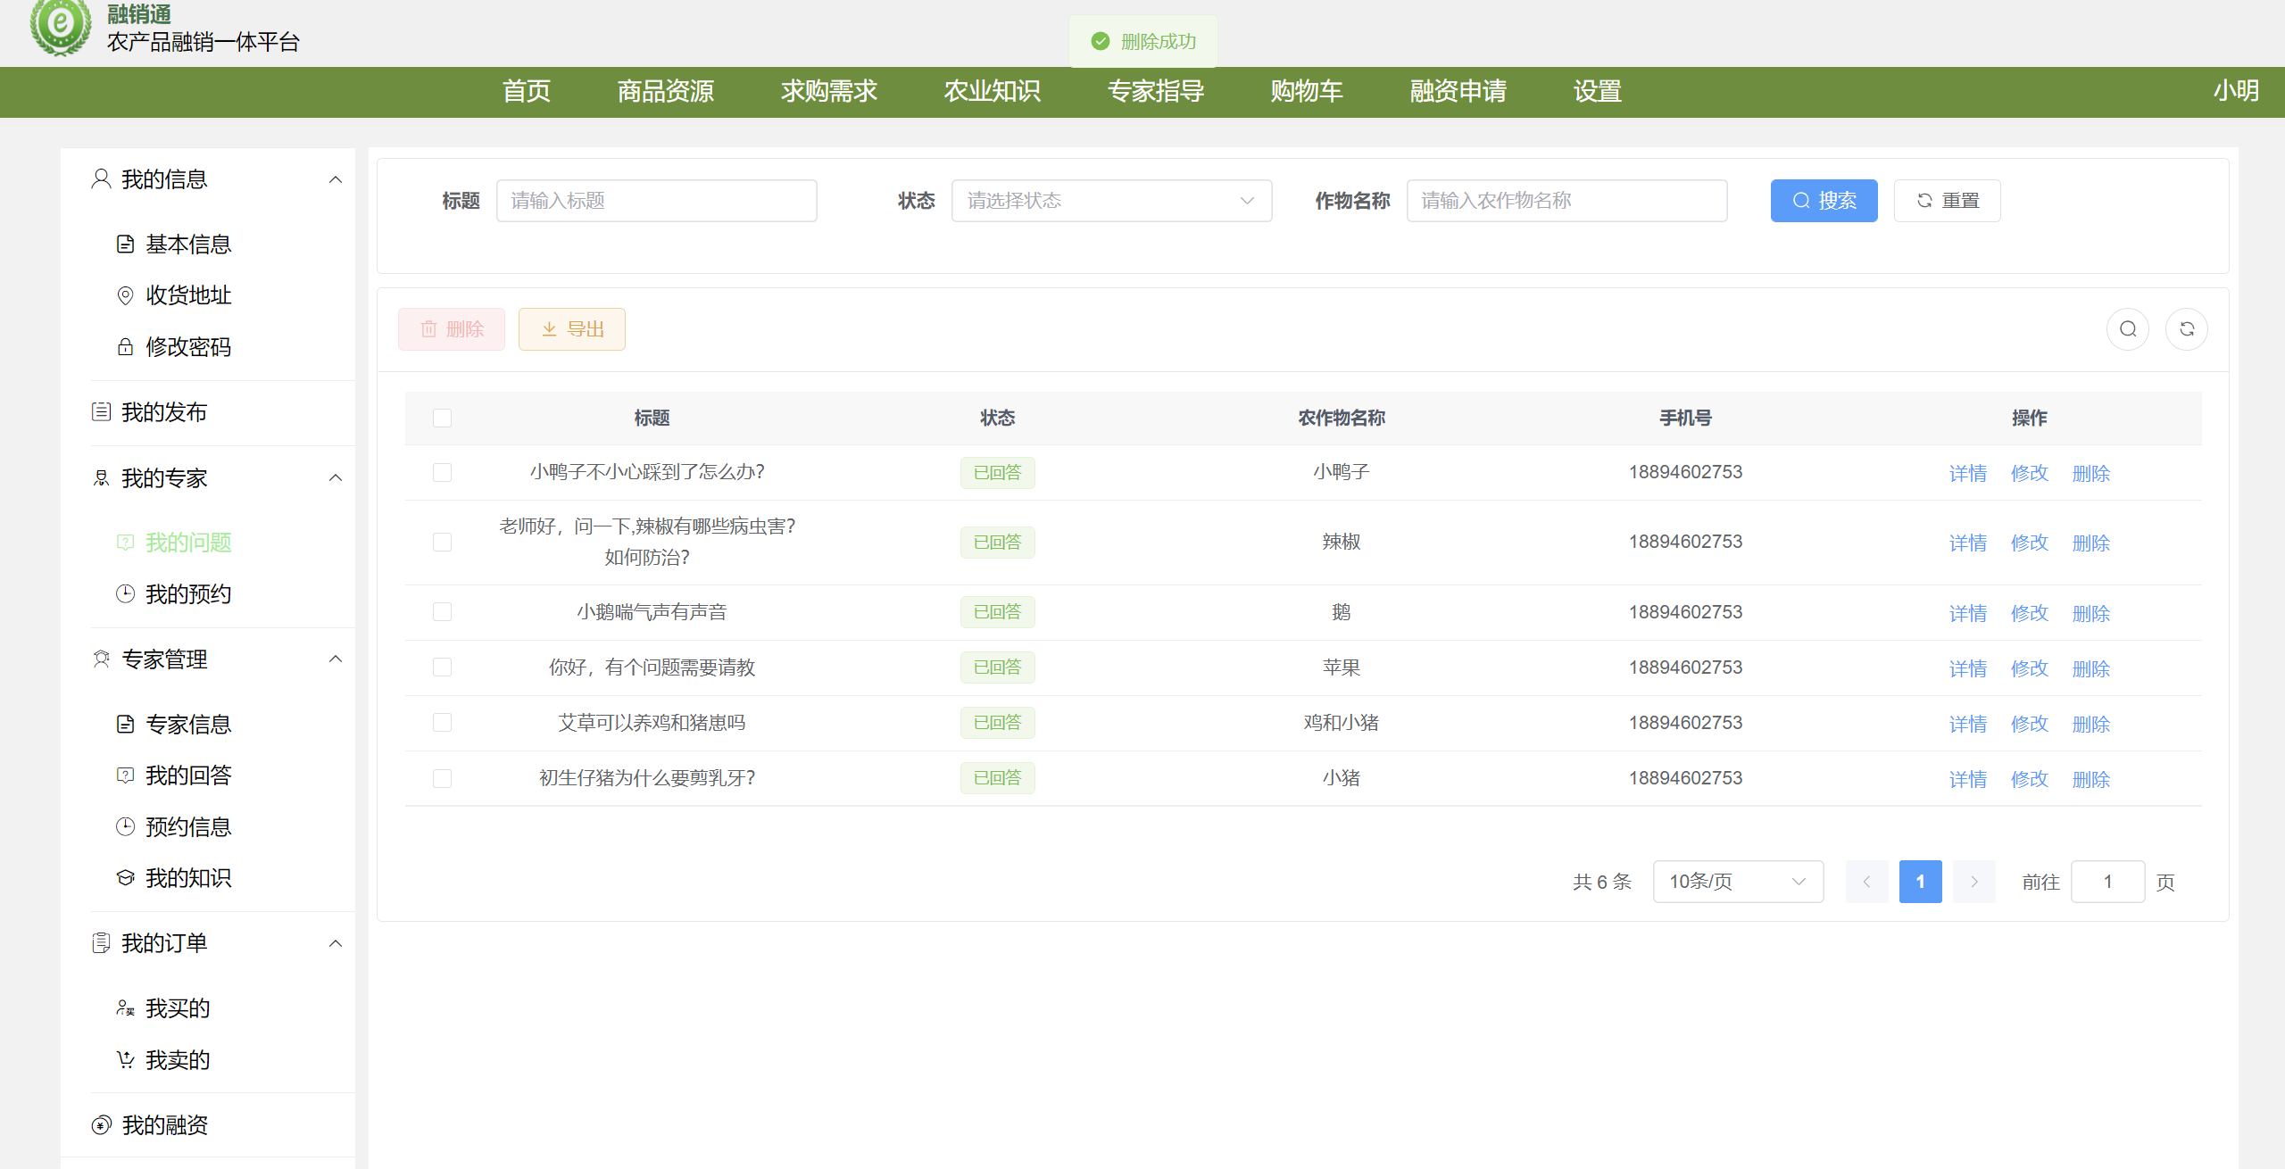
专家指导页面

Slide 36
结
论
分
析
及
致
谢
总结，致谢

Slide 37
总 结
本系统是利用spring+vue架构作为开发的基础框架，进而实现了整个“融销通”系统各个模块的部署，从功能上基本完成了课题的要求。
这次开发经历让我们小组积累了丰富的关于网站开发的知识，在此过程中每个成员都能够将之前学习的知识运用其中真正做到了学有所用，这无疑是一个让人收益匪浅的过程。而在这其中小组成员也历经了各种困难，有过代码无法运行的窘迫，经历过对陌生的知识的学习，而这两个月下来成员将一个开始只是概念的项目，慢慢的将其变成了实体，变的具备了买卖功能的一个完整的交易平台。在这期间离不开同期伙伴的帮助，在大家的建议和帮助下系统各个模块的搭建效率有了明显的提高。
在完成整个项目开发后，每个人都在为能够创造出有价值的系统而感到高兴，所有人都热情高涨，这是一个难忘的过程。
感谢
老师
感谢
学校

Slide 38
致 谢
最后，感谢老师，以及小组成员，开发是一个困难的过程，没有小组成员的互相帮助项目将无法完成，同时也非常感谢老师在上课过程中的答疑解惑，这为我们提供了宝贵的建议。
感谢
同伴
感谢
老师

Slide 39
感
谢
您
的
观
看
项目CodeArts地址：https://codehub.devcloud.cn-north-4.huaweicloud.com/2d59997028a54be6a10ae0e4cfea926e/Financing_linkGit.git

